Slide 1
Отчет исполняющего обязанности главы Администрации Фоминского сельского поселения «Об итогах работы Администрации за первое полугодие 2018 года»

Slide 2
Доходы на 1 января 2019 года
плановые назначения по доходам = 9 598 500 руб.,
фактические поступления = 9 813 995,06 руб.
Расходы на 1 января 2019 года
плановые назначения по расходам = 9 656 200 руб.,
фактические расходы = 9 366 894,11 руб.

Slide 3
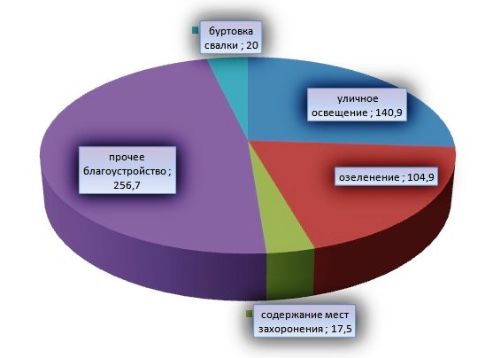
В 2018 году расходы на благоустройство составили 540 тыс. рублей, в том числе:
расходы на уличное освещение 140,9 тыс руб.
расходы на озеленение 104,9 тыс.руб.
- расходы на содержание памятников – 17,5 тыс.руб.
- прочее благоустройство – 256,7 тыс.руб.
- буртовка свалки 20,0 тыс.руб.

Slide 4
Численность населения на 01.01.2019г. составила 1023 человека: х. Фомин - 913 человек, х. Алексеев - 40 человек, х. Потапенко - 70 человек. На воинском учете сельского поселения состоит – 151 человек, подлежат призыву на воинскую службу – 20 человека.

Slide 5
https://fominskoesp.ru/

Slide 7
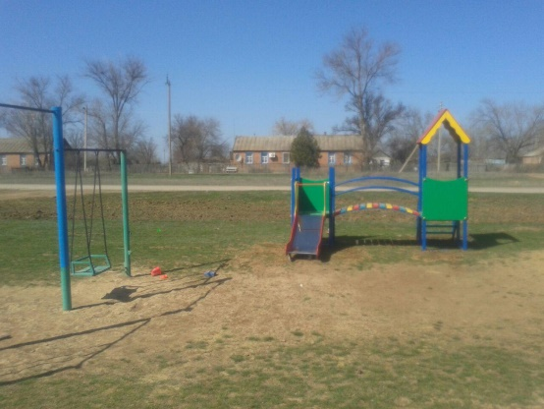
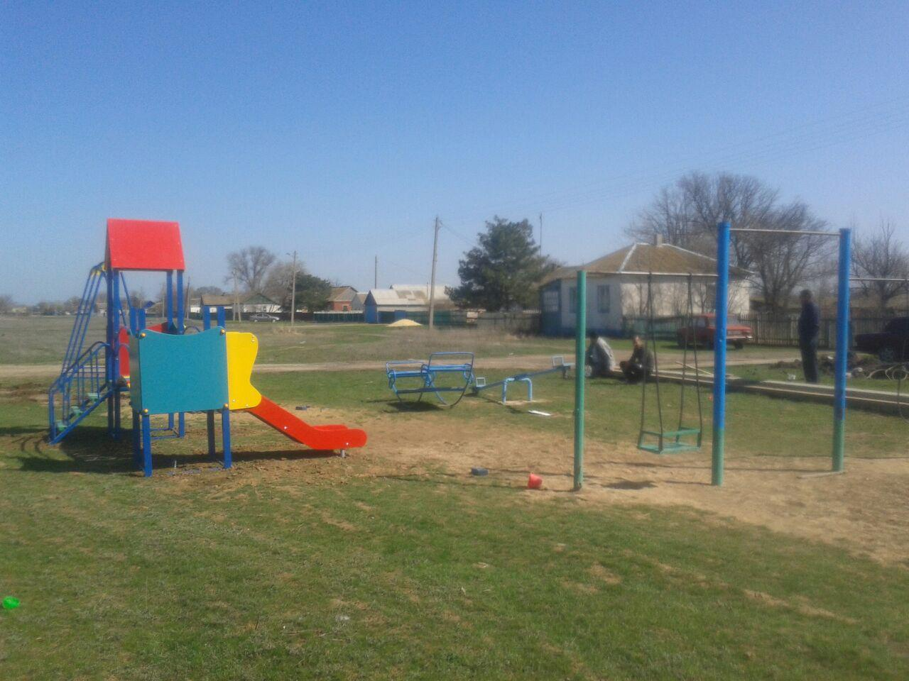
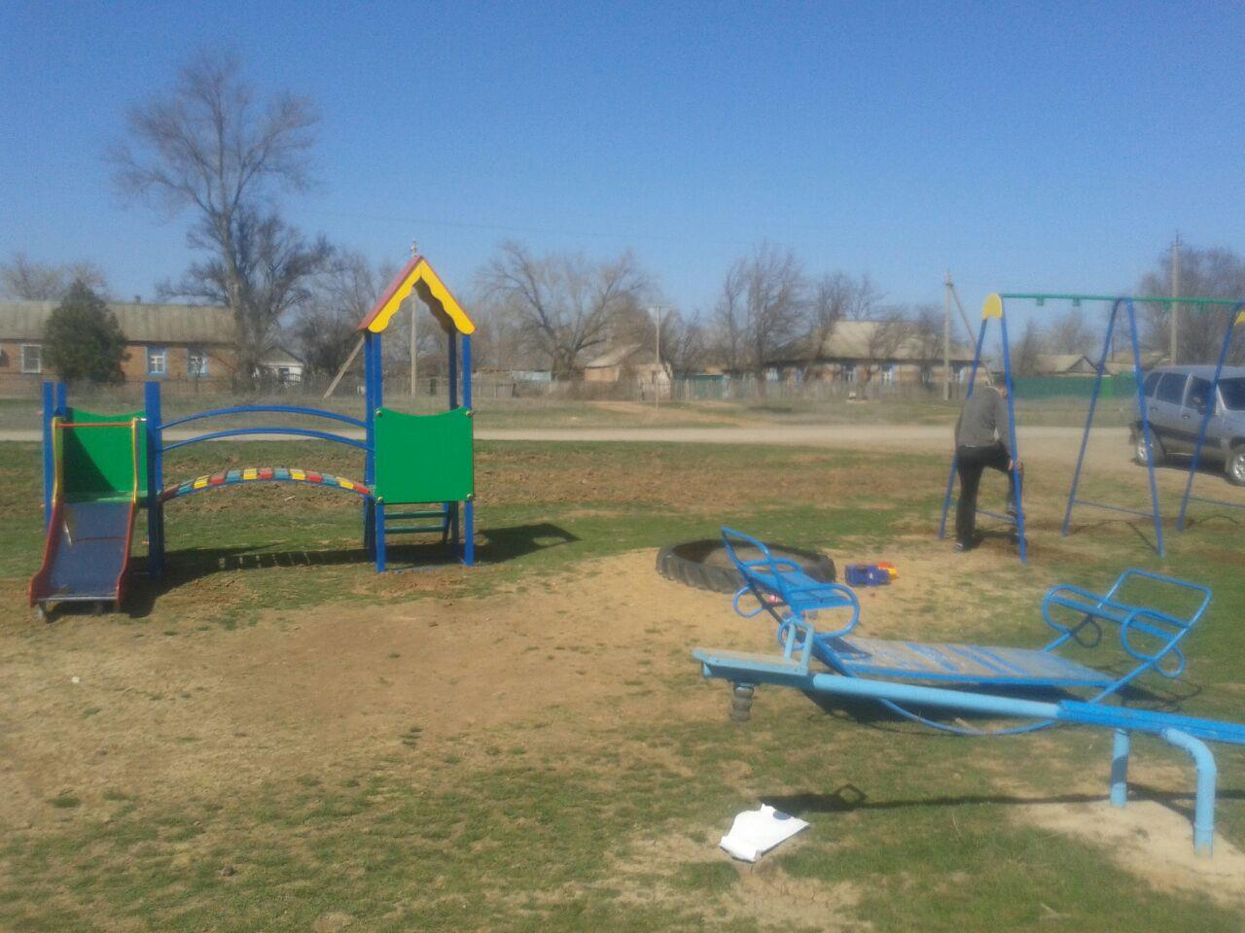
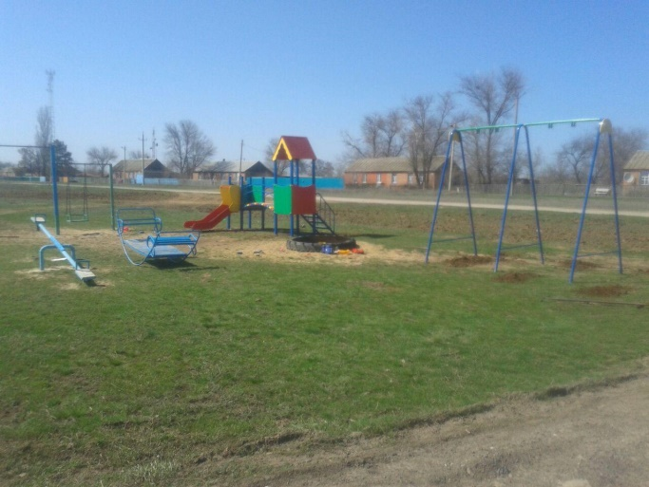
Детская игровая площадка по улице Школьная

Slide 8
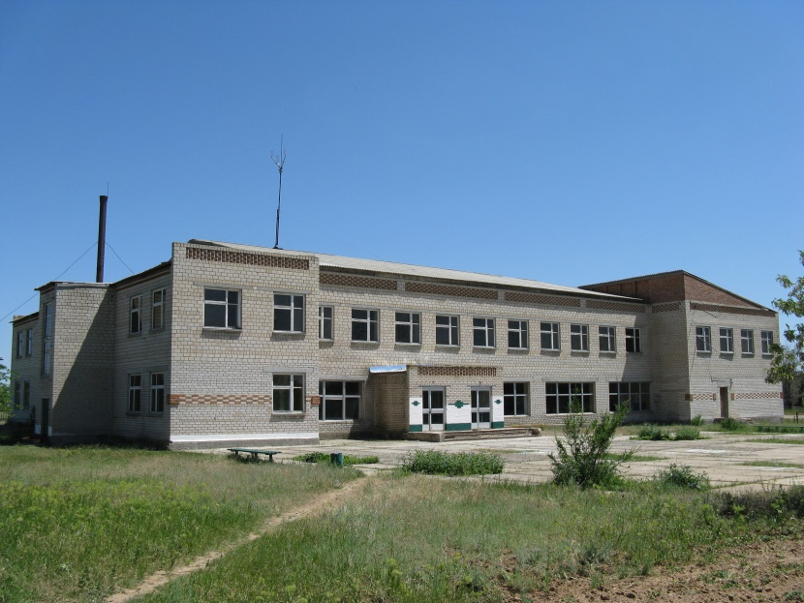
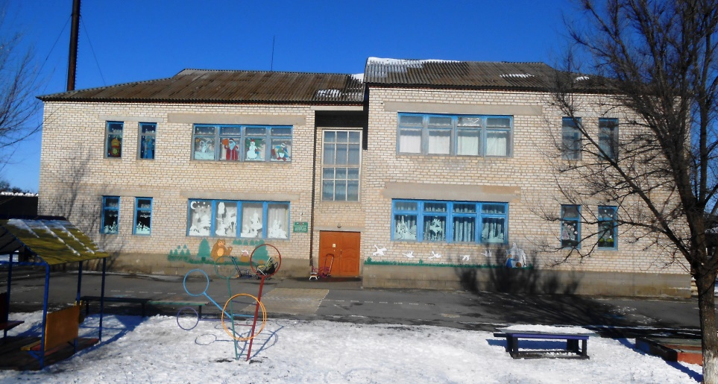
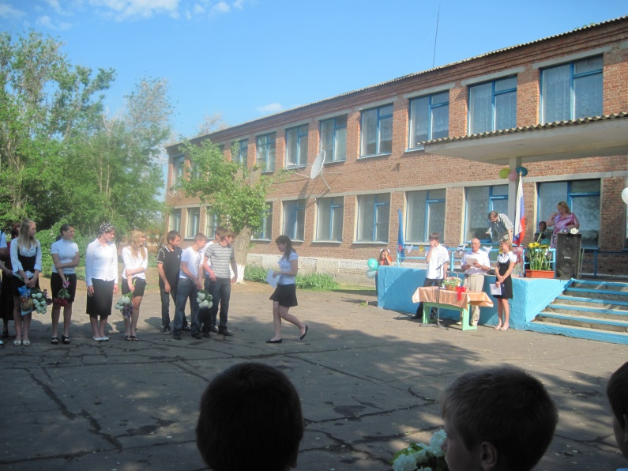
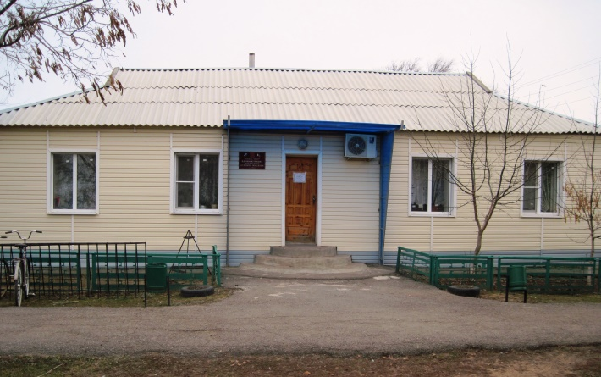
социально значимые объекты

Slide 9
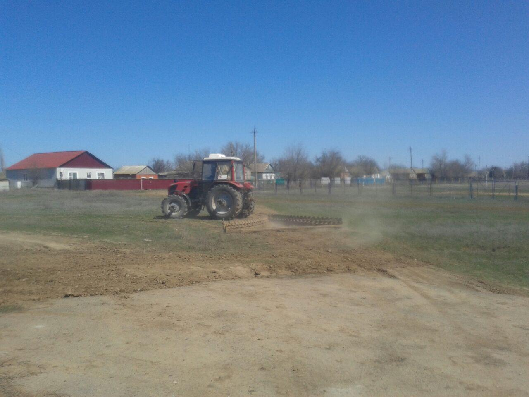
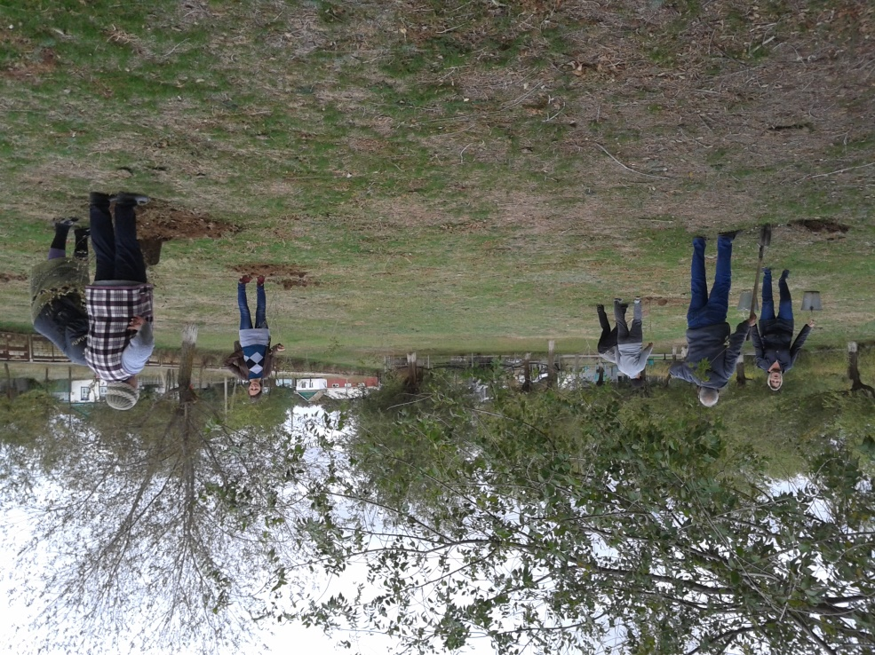
Опашка
по периметру территории
хутора Фомин
День Древонасаждения

Slide 10
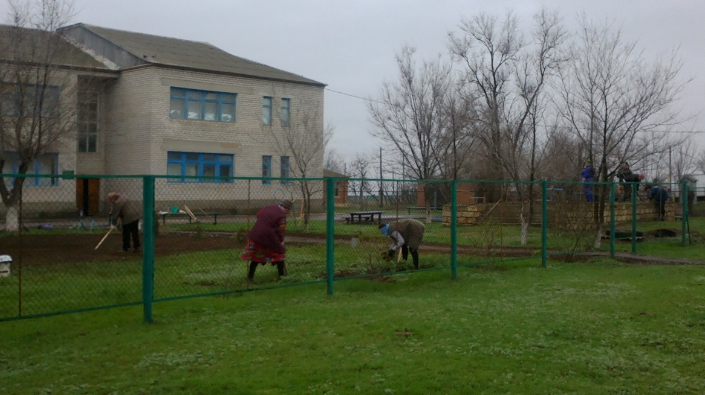
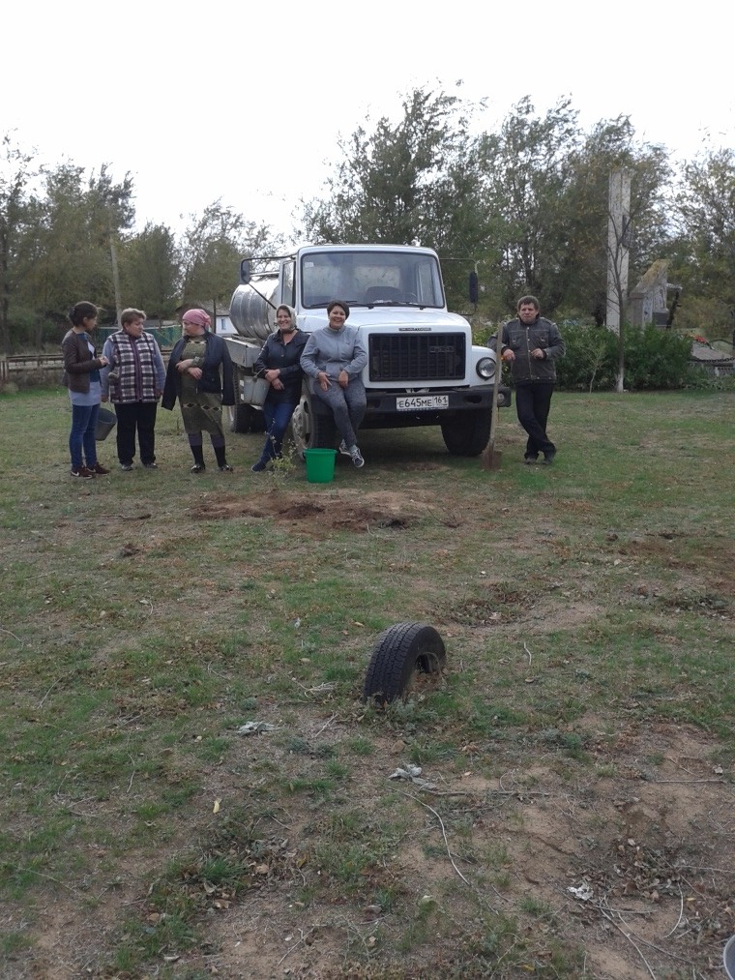
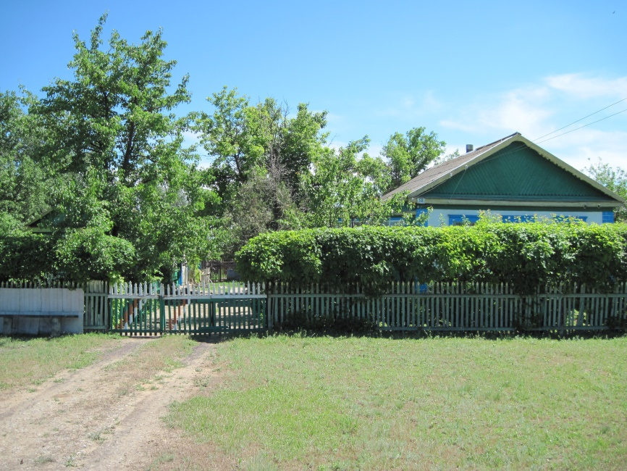
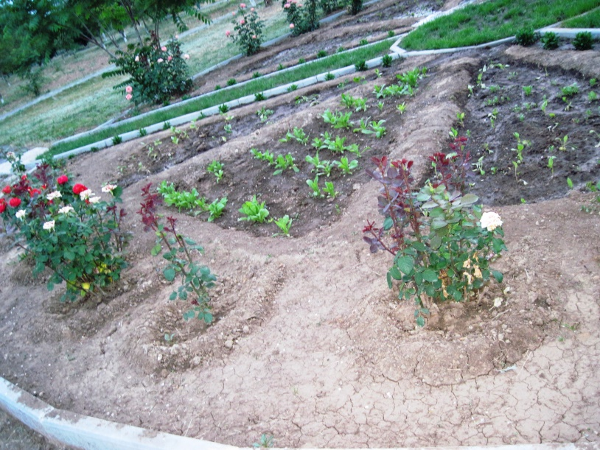

Slide 11
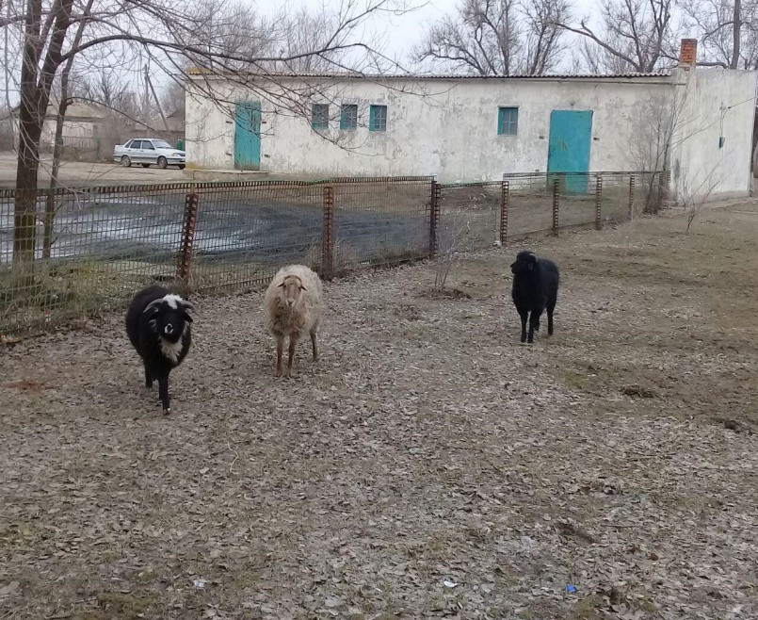
За 2018 год было составлено 14 протоколов об административных правонарушениях

Slide 12
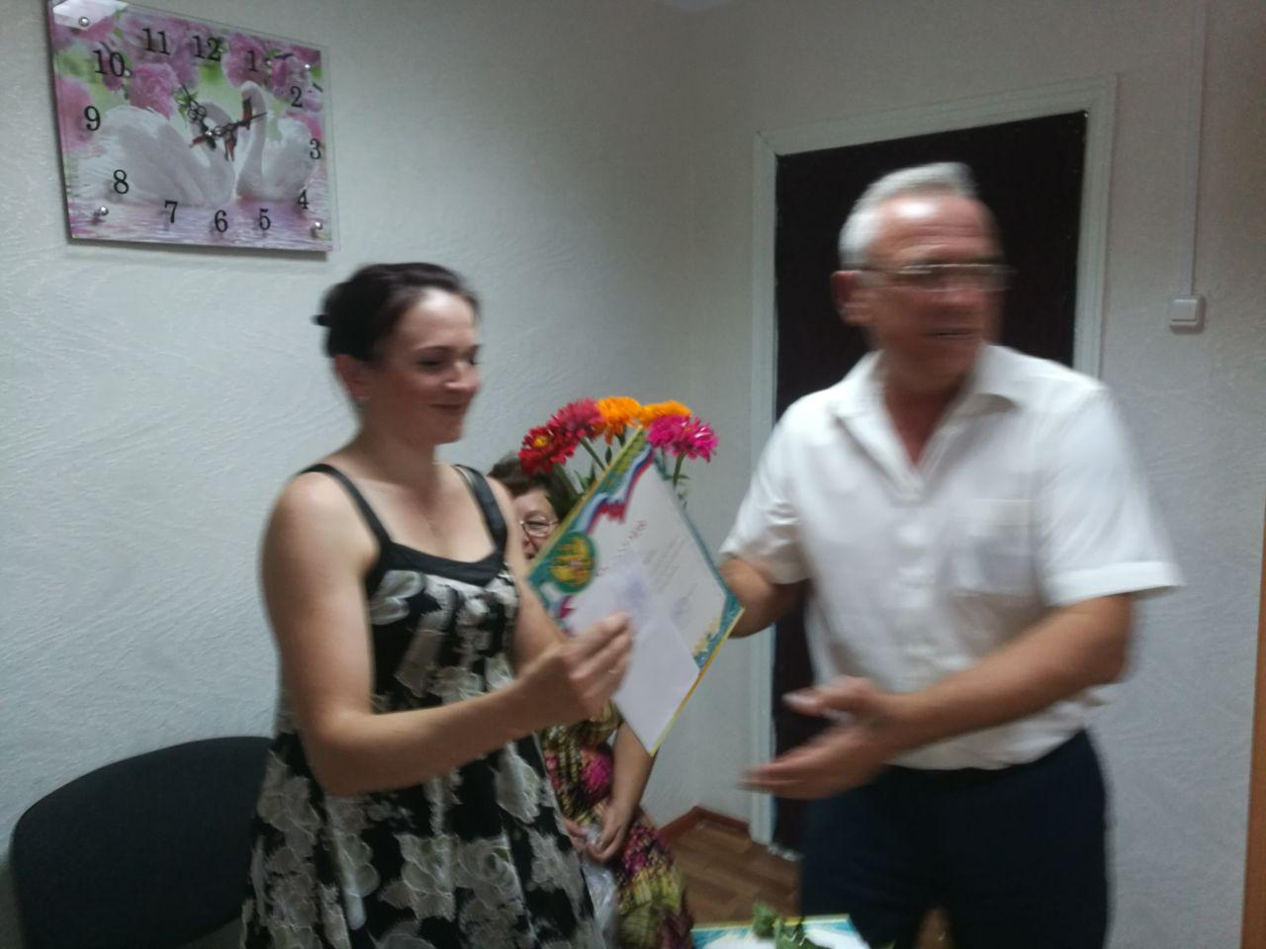
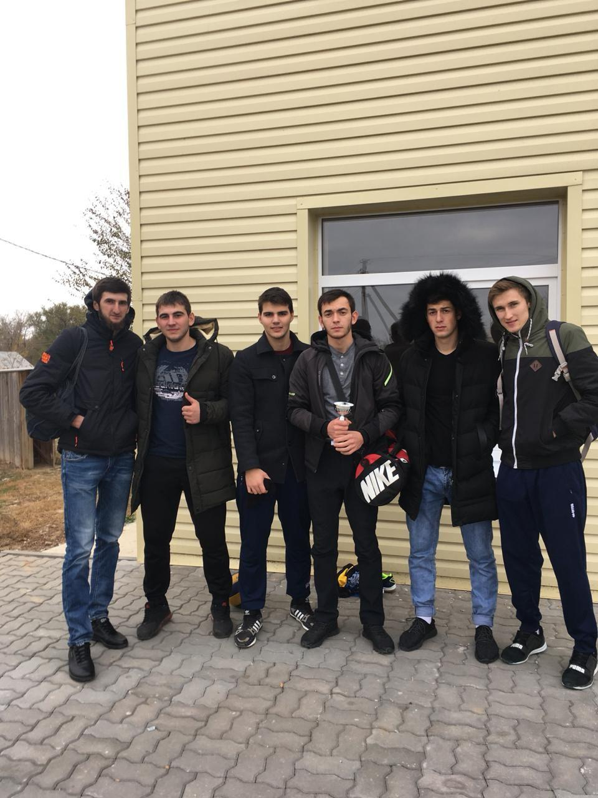
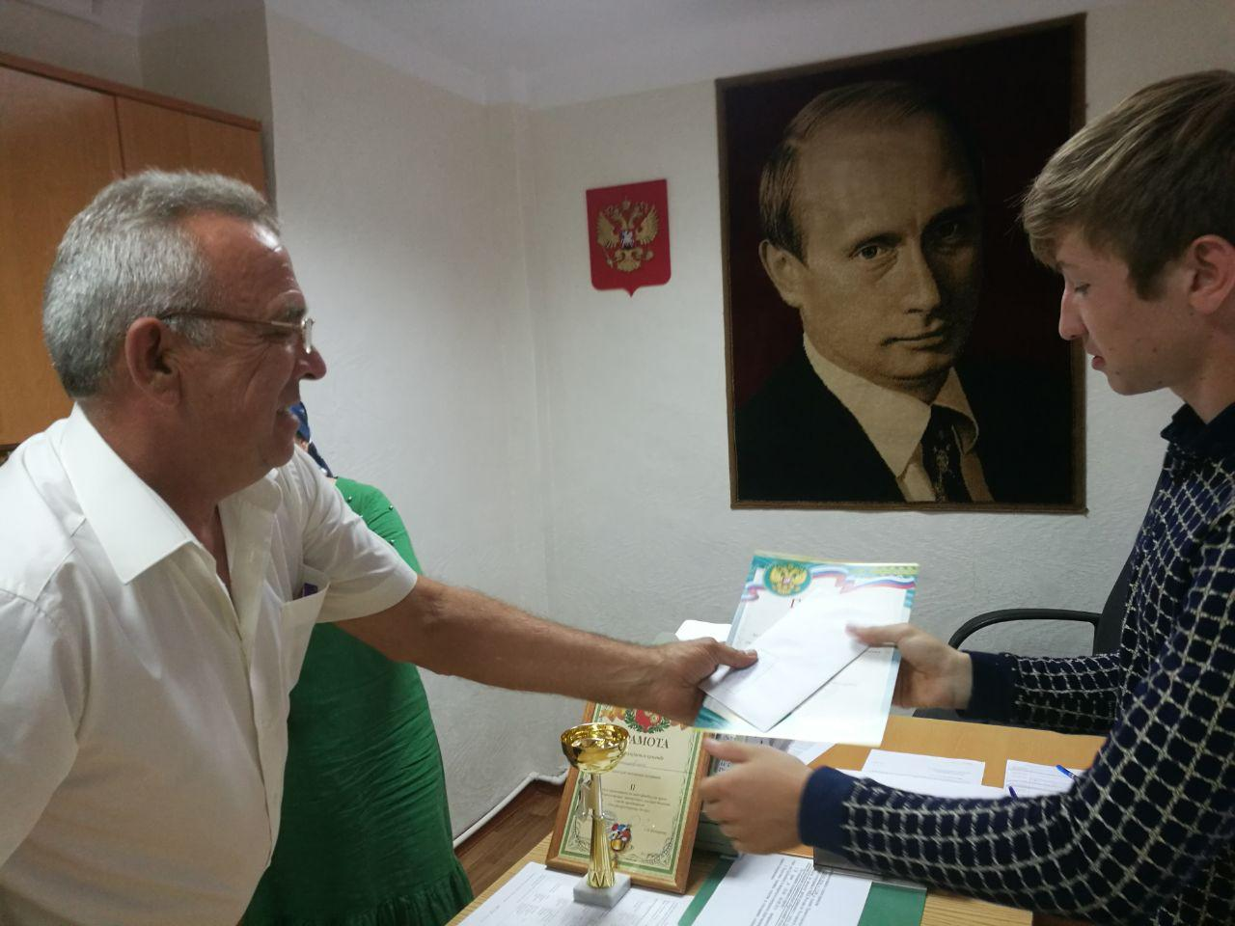
Спортсмены нашего поселения на протяжении ряда лет являются чемпионами по волейболу

Slide 13
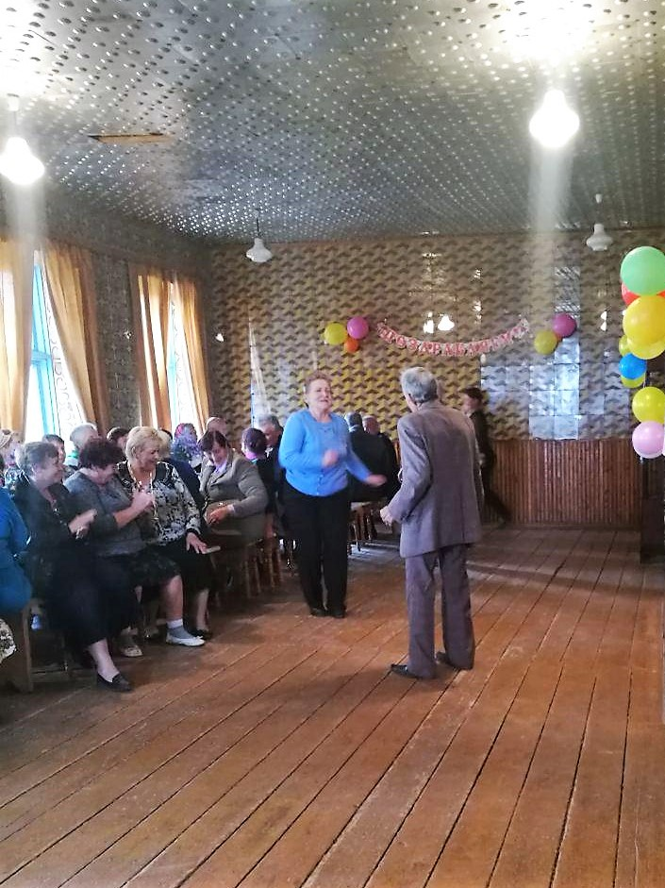
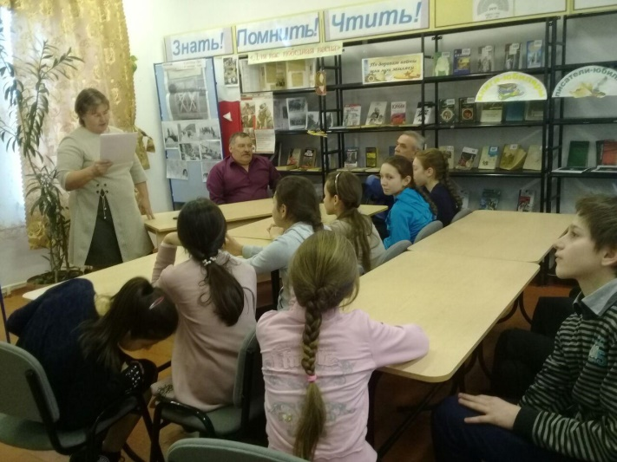
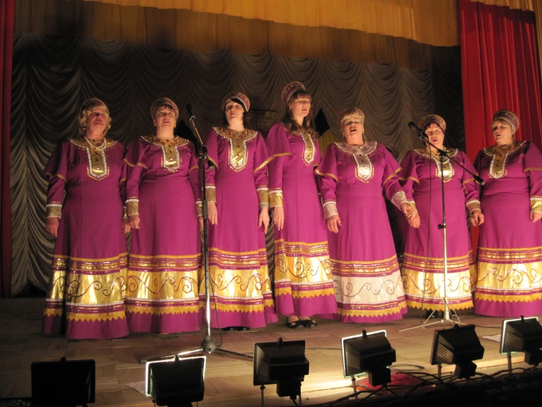
День Пожилого человека
Работниками культуры проведено множество мероприятий

Slide 14
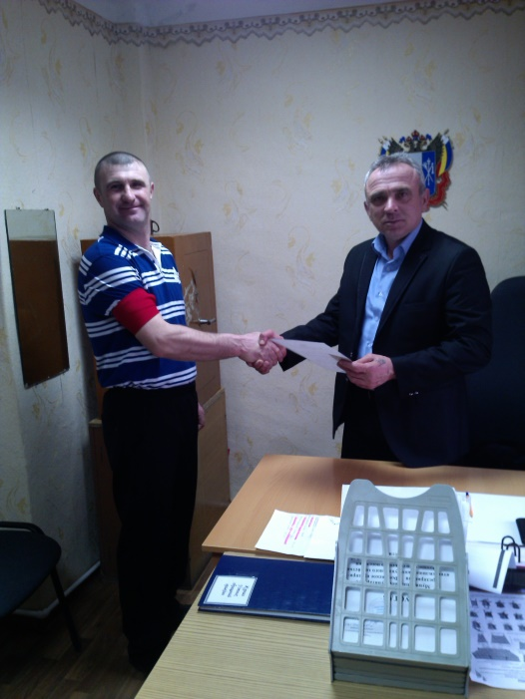
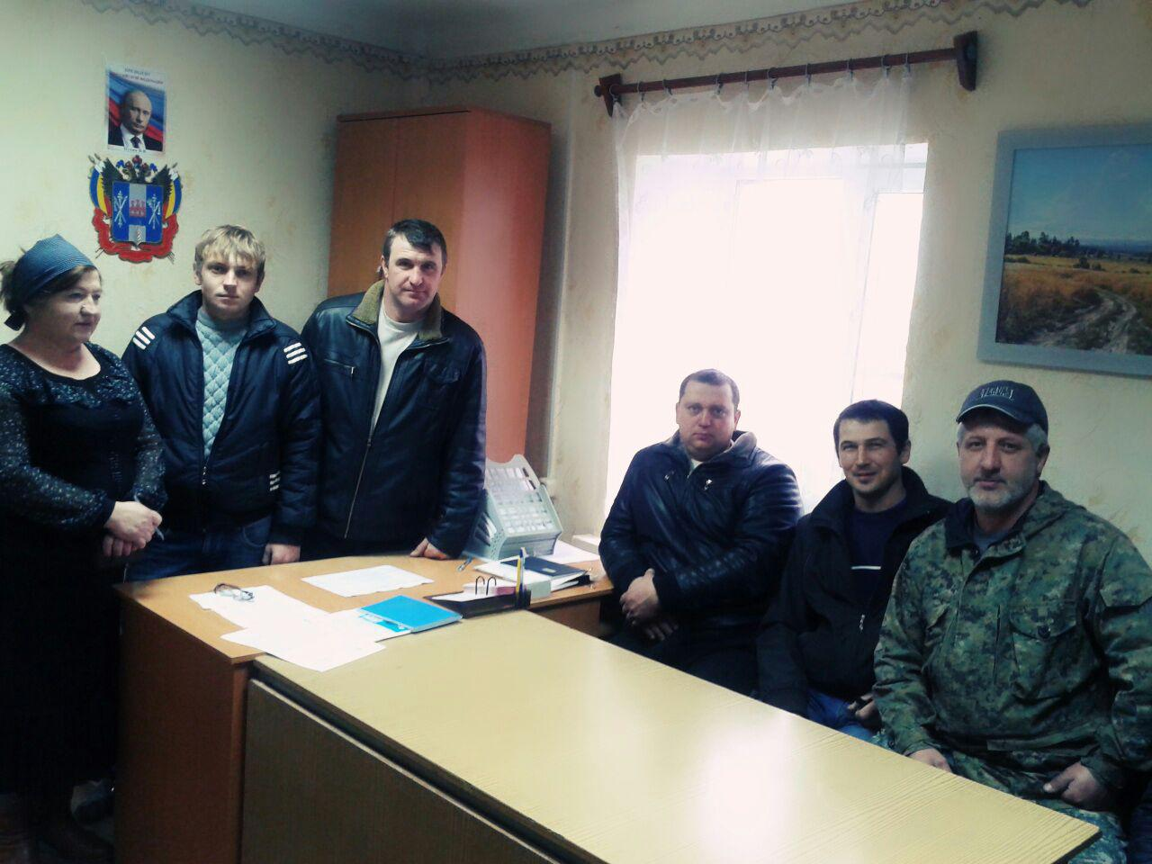
ДНД Задачей добровольной народной дружины является оказание помощи государственным правоохранительным органам в охране общественного порядка. В состав ДНД входят 9 человек. Они следят за порядком при проведении массовых мероприятий, проводят патрулирование по общественным местам в ночное время суток.

Slide 16
Планы на первое полугодие 2019 г.
Провести аукцион по продаже служебного автомобиля «НИВА».
- Оформить в муниципальную собственность земельные участки, находящиеся под пешеходными дорожками.
Оформить в муниципальную собственность бесхозные объекты.
Провести выборочный ямочный ремонт внутрипоселковой дороги.
- Отремонтировать пришедшие в негодность части изгороди в центральном парке и посадить саженцы.
Произвести частичный ремонт УАЗа.
- Покрасить изгородь на кладбище.
- Отремонтировать крышу навеса на базарной площади.
Установить детскую спортивную площадку.
- Заменить пришедший в негодность шифер на здании столовой, а также провести косметический ремонт этого помещения.
- Провести оптическое волокно в Администрацию.
- Грунтовые переезды засыпать отработанным шлаком.

Slide 17
Доклад окончен.
Всем спасибо за внимание!

